Slide 1


杭州电子科技大学
《电力电子技术》
0 导论
自动化学院

Slide 2
导论
20世纪人类最伟大的20项科技技术成果几乎都不同程度地应用了电力电子技术，电力电子技术在推动科技技术的发展中发挥了重要作用。
电解电镀电源
计算机开关电源
网络交换机电源
打印机、MP4等电源
不间断电源（UPS）
感应加热：加热、熔炼、淬火
电子镇流器
电热控制电源
大功率彩色LCD屏驱动电源
LED照明电源
蓄电池充电电源
磁悬浮运输系统
太阳能利用
风能利用
航空航天电源
通讯系统电源
高压直流输电（HVDC）
伺服驱动
电气牵引
电动汽车
。。。

Slide 3
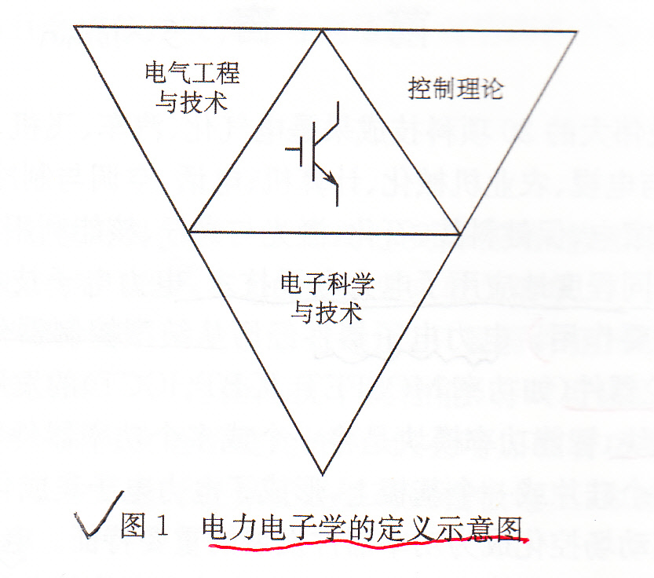
什么是电力电子技术？
电力电子技术是电气工程、电子科学与技术、控制理论三大学科的交叉科学，诞生于20世纪50-60年代。

Slide 4
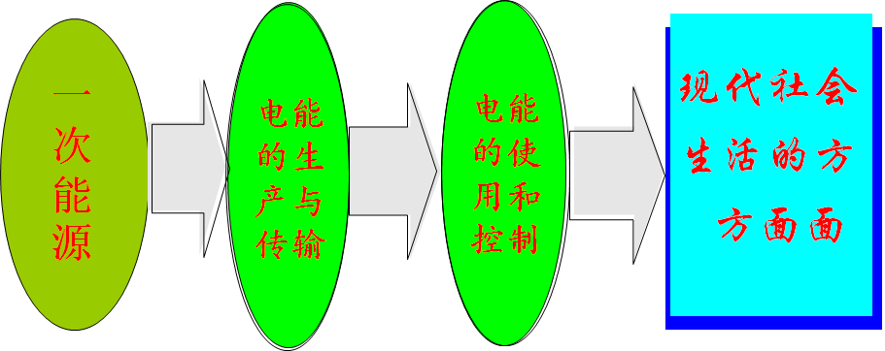
什么是电力电子技术？
电力电子技术（Power Electronics）：依靠电力电子器件，实现电能的高效率变换和控制的一门学科。
电能的变换：将一种形态的电能变换成另一种形态的电能。
电力电子技术主要服务对象为电气工程。

Slide 5
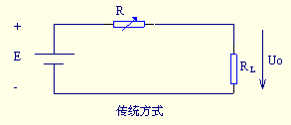
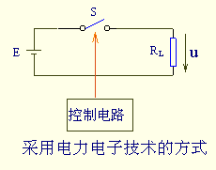

什么是电力电子技术？
电力电子器件
线性电源，损耗大。
开关电源，损耗小。
电力电子学中，电力电子器件总是工作在开关状态。

Slide 6
电力电子技术
电力电子器件
电力电子器件经历从结型控制器件→场控器件→智能功率模块的发展历程。
大功率、高频化、高效率、驱动场控化是其发展的重要特征。

Slide 7
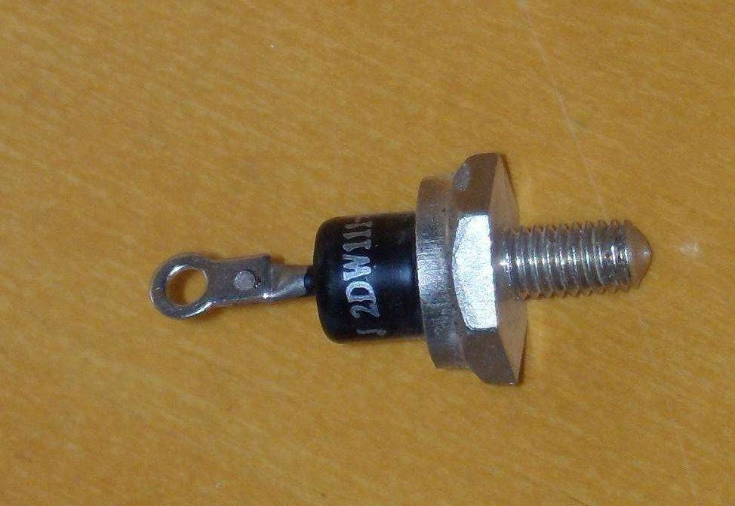
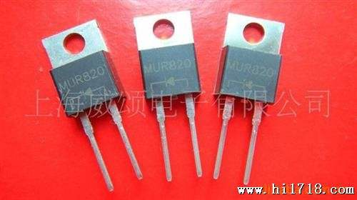
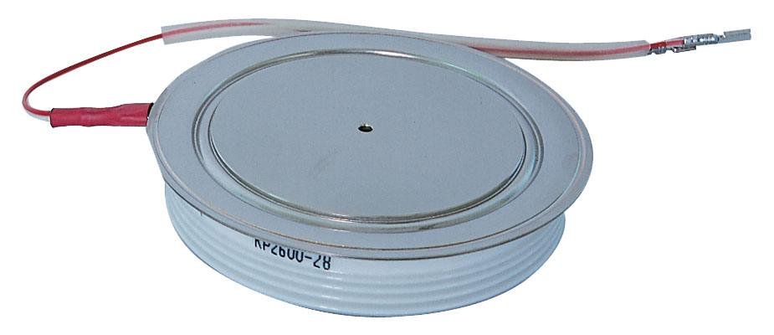
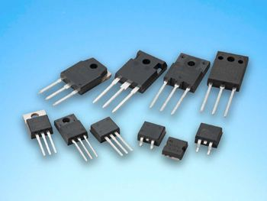
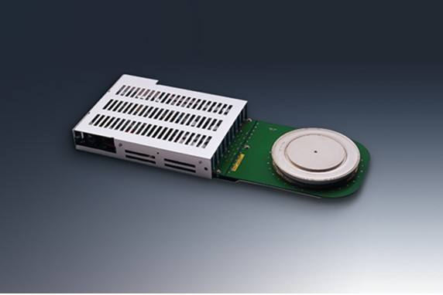
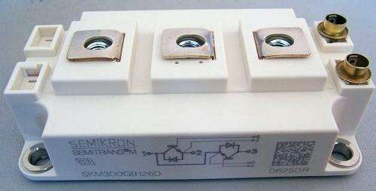
什么是电力电子技术？
电力电子器件
功率二极管。
晶闸管及其大部分派生器件。
GTO、GTR、功率MOSFET、IGBT、SIT、SITH、MCT、IGCT等。
......

Slide 8
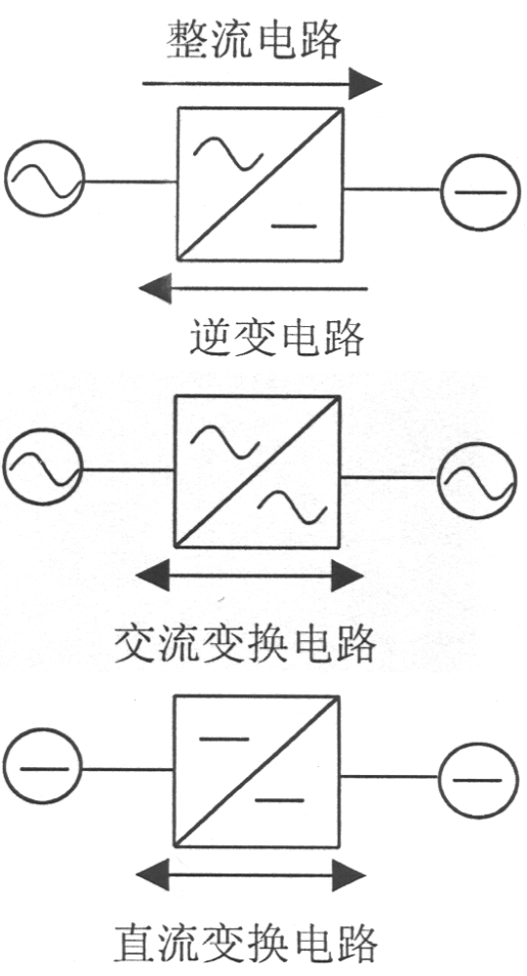
什么是电力电子技术？
电能的变换
整流电路：AC→DC。
逆变电路：DC→AC。
直流变换电路：DC→DC，也称斩波器，改变幅值、极性。
交流变换电路：AC→AC，改变幅值、频率。

Slide 9
电力电子技术的发展
功率器件的发展
环境保护
电动汽车
电力市场
IT产业

Slide 10
电力电子技术的展望
功率器件的发展
功率MOSFET，最快速，无二次击穿，广泛应用于低压中小功率电源、固体开关场合。
IGBT综合快速性和低通态压降两方面优点，其阻断电压不断提高，逐渐渗透大功率应用场合。
IGCT应用出路是高压、大容量装置。
Sic功率开关器件在开关频率、通态损耗、开关损耗方面优势大，将成为21世纪电力电子技术发展的重大推动力。

Slide 11
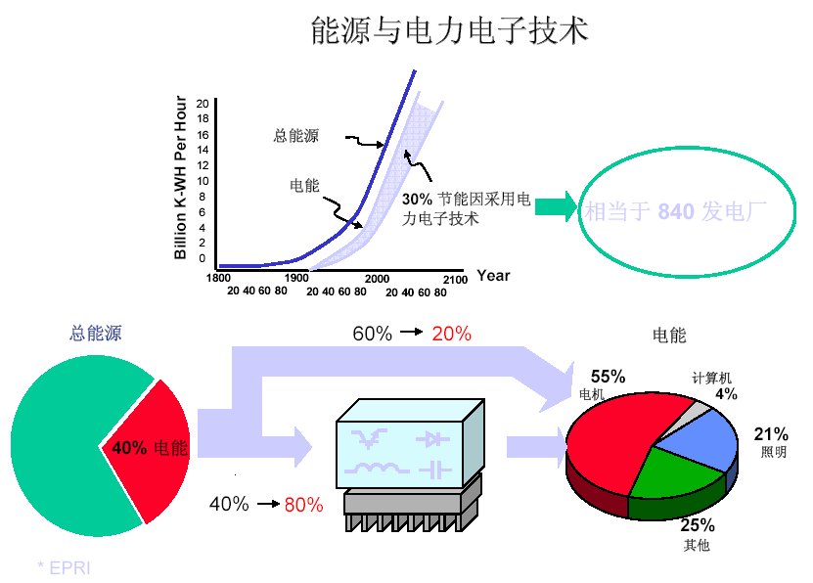
电力电子技术的发展
环境保护

Slide 12
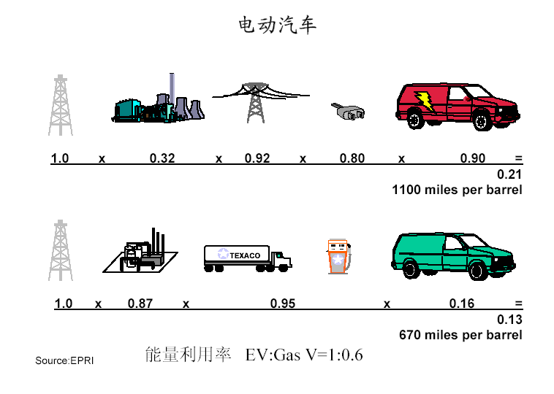
电力电子技术的发展
电动汽车

Slide 13
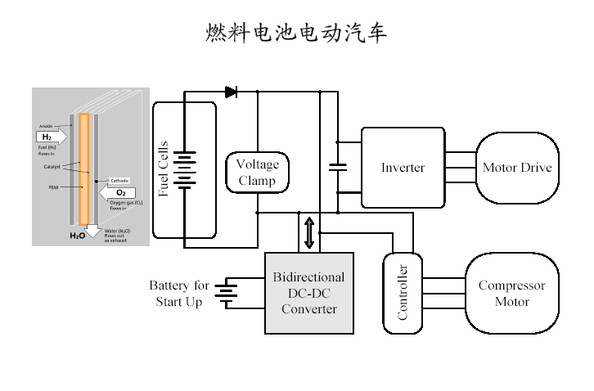
电力电子技术的发展
电动汽车

Slide 14
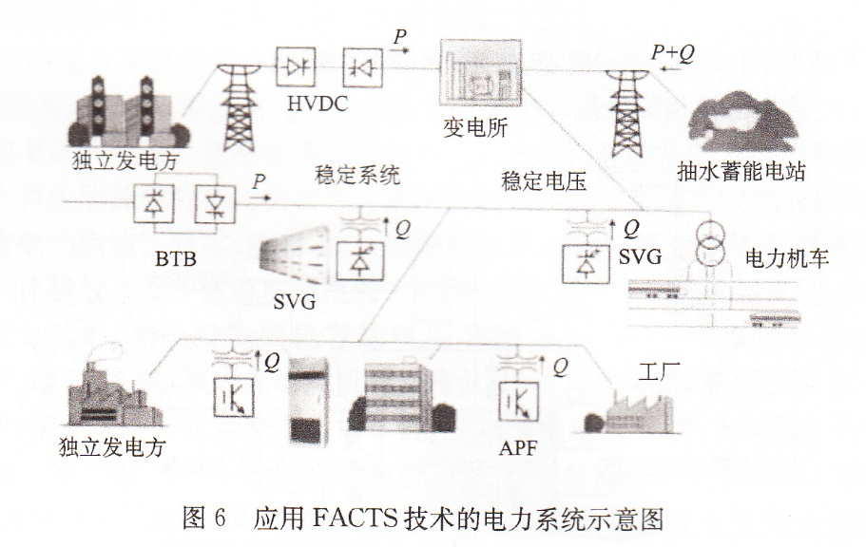
电力电子技术的发展
电力市场

Slide 15
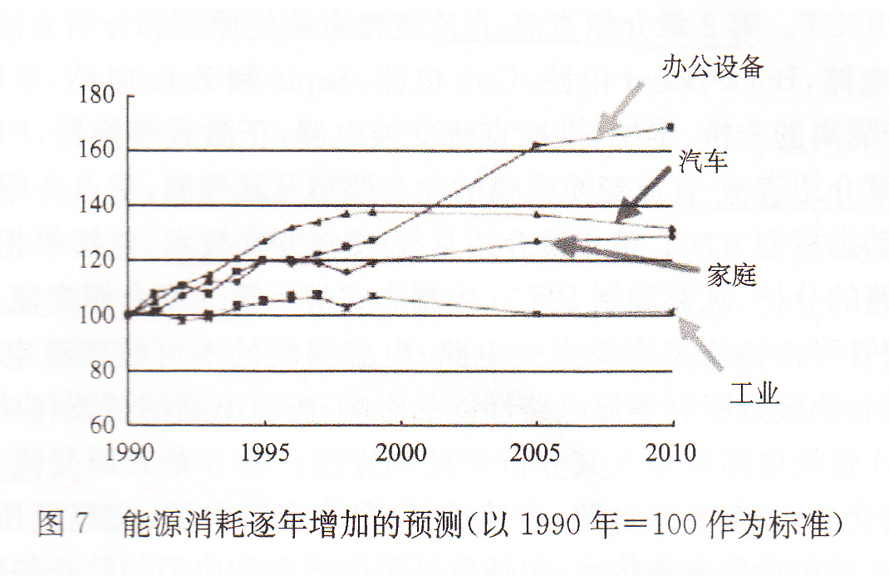
电力电子技术的发展
IT产业

Slide 16
课程简介
电力电子器件
直流-直流变换
交流-直流变换
直流-交流变换
交流-交流变换

